Slide 1
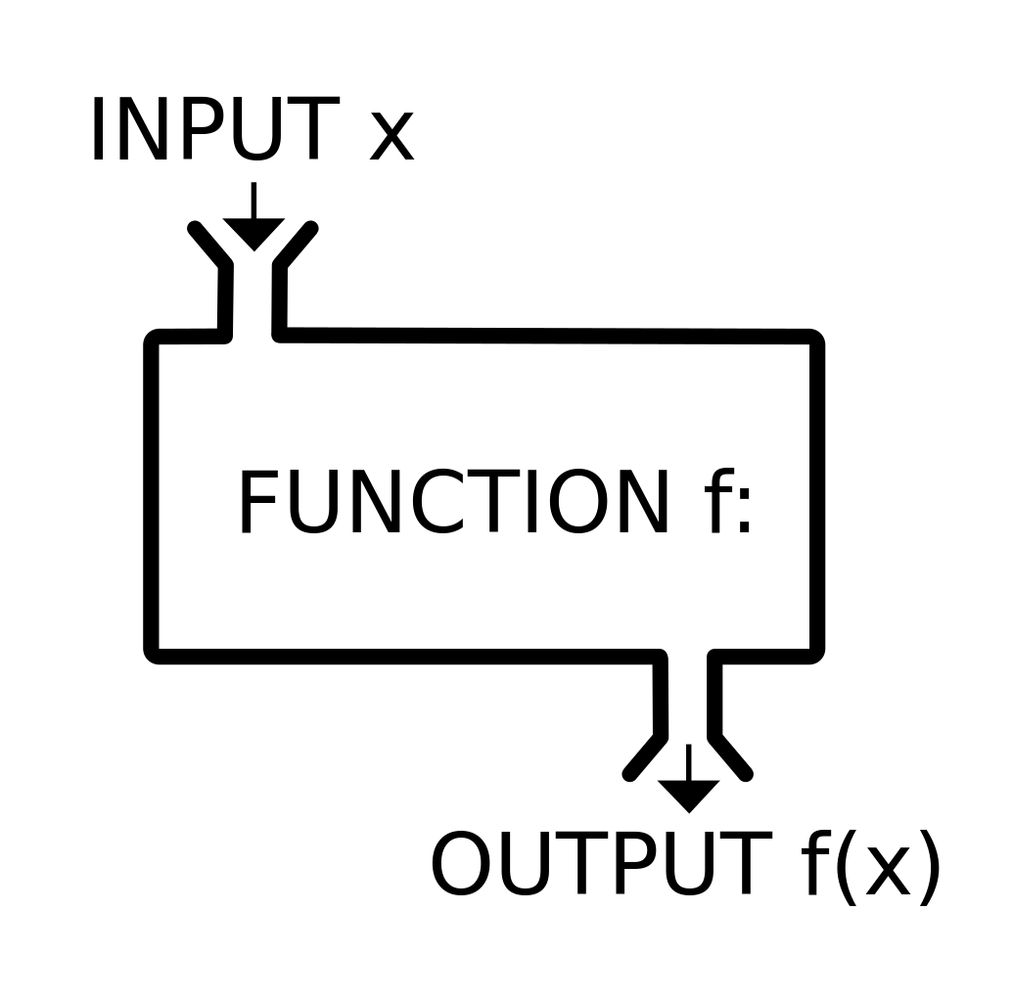
Functions (0): Grundkonzept
Input-Parameter/Argumente
Funktions-Logik (Code)
Rückgabewert (return value), Konsolen-Output, Speichern in Parameter, File-Output...
Notes:
parameter = Name/Variable in Funktionsdefinition
argument = information übergeben an funktion
manchmal vertauscht

Slide 2

Functions (1):
Beispiel print('This', 'is', 'a', 'Test')
Argumente:
'This', 'is', 'a', 'Test'
print
In Konsole:
Notes:
parameter = Name/Variable in Funktionsdefinition
argument = information übergeben an funktion
manchmal vertauscht

Slide 3
Functions (2):
Beispiel len([4, 8, 'This', 'Test'])
Argumente:
[4, 8, 'This', 'Test']
len
Rückgabewert
(return-value)
4
Notes:
parameter = Name/Variable in Funktionsdefinition
argument = information übergeben an funktion
manchmal vertauscht

Slide 4
Funktionen/Functions (3)
  „Benannter Codeblock“ mit spezifischer Aufgabe
    Wiederverwendbar, einfacher lesbar, besser wartbar
    Beispiele von Python-Funktionen: len(), print(), input(), …
  Definiert durch Schlüsselwort def,Name der Funktion, Parameter-Liste
    Code-Block in Funktion: eingerückt!
  Ausführung bei Aufruf (call), danach Programm fortgesetzt
  Rückgabe von Werten an Hauptprogramm möglich (return)
def test_function(param):
print(f'You passed "{param}" to this function')
test_function(13)
Notes:
Ab hier: 40 Minuten!
===
Code einmal schreiben, so oft wie nötig wiederverwenden wenn selbe aufgabe wieder erledigt werden muss
Definition beginnt mit Schlüsselwort def, folgt der Funktionsname, dann parameter
parameter = Name/Variable in Funktionsdefinition (Info
argument = information übergeben an funktion
Müssen definiert werden, bevor sie verwendet werden. also code zum ausführen unter Code für def
Nicht erlaubt, mehrere Funktionen mit selbem Namen zu haben

Slide 5
Functions (4):
Einfaches Code-Beispiel für Definition und Aufruf
  def test_simple():
  print(f'Hi everyone!')
  def test_param(param):
  print(f'You passed "{param}" to this function')
  test_simple()
  test_param('Hello!')

Slide 6
Functions (7): Beispiele für valide Aufrufe
def say_name(first, last, country='Austria'):
print(f'Firstname is {first}, surname is {last}.')
print(f'I live in {country}.')
# Passing arguments by position
say_name('Max', 'Muster')
say_name('Maria', 'Muster', 'Germany')
# Passing arguments using keyword specification
say_name(first='Max', last='Muster')
say_name(country='Germany', first='Maria', last='Muster')
# Mix of both
say_name('Maria', country='Germany', last='Muster')

Slide 7
Functions (9): Argument Errors (Beispiele)
def say_name(first, last, country='Austria'):
print(f'Firstname is {first}, surname is {last}.')
print(f'I live in {country}.')
say_name('Max')
# TypeError: say_name() missing 1 required positional argument: 'last_name'
say_name('Austria', 'Muster', 'Max')
# Kein Fehler in Ausführung, aber: “Logischer Fehler”
say_name(fs='Max', last='Muster')
# TypeError: say_name() got an unexpected keyword argument 'fs'
say_name(first='Max', 'Muster')
# SyntaxError: positional argument follows keyword argument
# There are many more possibilities for errors :-)

